Slide 1

Câu tục ngữ nào trong bài “Có chí thì nên”khuyên chúng ta không nên nản lòng khi gặp khó khăn?

Slide 2

Thứ hai ngày 22 tháng 11 năm2021
Tập đọc
“Vua tàu thủy” Bạch Thái Bưởi
Theo Từ điển nhân vật lịch sử ViệtNam

Slide 3



Slide 4
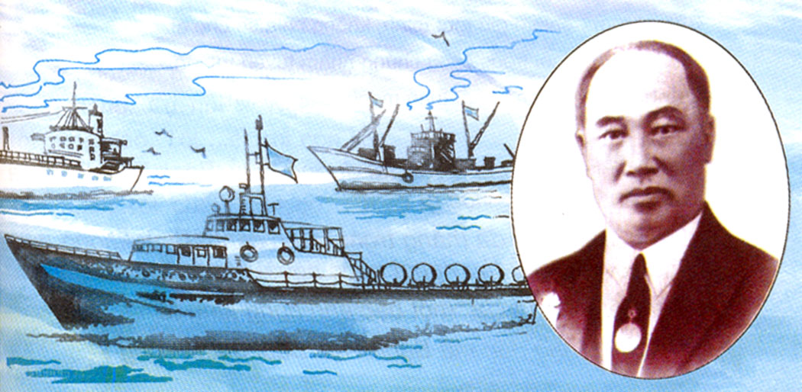

Slide 5
“Vua tàu thủy” Bạch Thái Bưởi
Bưởi mồ côi cha từ nhỏ, phải theo mẹ quẩy gánh hàng rong. Thấy em khôi ngô, nhà họ Bạch nhận làm con nuôi và cho ăn học.
Năm 21 tuổi, Bạch Thái Bưởi làm thư kí cho một hãng buôn. Chẳng bao lâu, anh đứng ra kinh doanh độc lập, trải đủ mọi nghề: buôn gỗ, buôn ngô, mở hiệu cầm đồ, lập nhà in, khai thác mỏ,... Có lúc mất trắng tay, anh vẫn không nản chí.
Bạch Thái Bưởi mở công ti vận tải đường thủy vào lúc những con tàu của người Hoa đã độc chiếm các đường sông miền Bắc. Ông cho người đến các bến tàu diễn thuyết. Trên mỗi chiếc tàu, ông dán dòng chữ "Người ta thì đi tàu ta" và treo một cái ống để khách nào đồng tình với ông thì vui lòng bỏ ống tiếp sức cho chủ tàu. Khi bổ ống, tiền đồng rất nhiều, tiền hào, tiền xu thì vô kể. Khách đi tàu của ông ngày một đông. Nhiều chủ tàu người Hoa, người Pháp phải bán lại tàu cho ông. Rồi ông mua xưởng sửa chữa tàu, thuê kĩ sư giỏi trông nom. Lúc thịnh vượng nhất, công ti của Bạch Thái Bưởi có tới ba mươi chiếc tàu lớn nhỏ mang những cái tên lịch sử: Hồng Bàng, Lạc Long, Trưng Trắc, Trưng Nhị,...
Chỉ trong mười năm, Bạch Thái Bưởi đã trở thành "một bậc anh hùng kinh tế" như đánh giá của người cùng thời.
Theo TỪ ĐIỂN NHÂN VẬT LỊCH SỬ VIỆT NAM

Slide 6
Từ đầu đến ….. cho ăn học.
Đoạn 1
Tiếp theo đến ….. không nản chí.
Bài văn được chia làm mấy đoạn?
Đoạn 2
Tiếp theo đến ….. Trưng Nhị.
Đoạn 3
Đoạn còn lại.
Đoạn 4

Slide 7


Slide 8
“Vua tàu thủy” Bạch Thái Bưởi
1
Bưởi mồ côi cha từ nhỏ, phải theo mẹ quẩy gánh hàng rong. Thấy em khôi ngô, nhà họ Bạch nhận làm con nuôi và cho ăn học.
Năm 21 tuổi, Bạch Thái Bưởi làm thư kí cho một hãng buôn. Chẳng bao lâu, anh đứng ra kinh doanh độc lập, trải đủ mọi nghề: buôn gỗ, buôn ngô, mở hiệu cầm đồ, lập nhà in, khai thác mỏ,... Có lúc mất trắng tay, anh vẫn không nản chí.
Bạch Thái Bưởi mở công ti vận tải đường thủy vào lúc những con tàu của người Hoa đã độc chiếm các đường sông miền Bắc. Ông cho người đến các bến tàu diễn thuyết. Trên mỗi chiếc tàu, ông dán dòng chữ "Người ta thì đi tàu ta" và treo một cái ống để khách nào đồng tình với ông thì vui lòng bỏ ống tiếp sức cho chủ tàu. Khi bổ ống, tiền đồng rất nhiều, tiền hào, tiền xu thì vô kể. Khách đi tàu của ông ngày một đông. Nhiều chủ tàu người Hoa, người Pháp phải bán lại tàu cho ông. Rồi ông mua xưởng sửa chữa tàu, thuê kĩ sư giỏi trông nom. Lúc thịnh vượng nhất, công ti của Bạch Thái Bưởi có tới ba mươi chiếc tàu lớn nhỏ mang những cái tên lịch sử: Hồng Bàng, Lạc Long, Trưng Trắc, Trưng Nhị,...
Chỉ trong mười năm, Bạch Thái Bưởi đã trở thành "một bậc anh hùng kinh tế" như đánh giá của người cùng thời.
Theo TỪ ĐIỂN NHÂN VẬT LỊCH SỬ VIỆT NAM
2
3
4

Slide 9
quẩy
diễn thuyết
bổ ống
xưởng

Slide 10


Slide 11
“Vua tàu thủy” Bạch Thái Bưởi
1
Bưởi mồ côi cha từ nhỏ, phải theo mẹ quẩy gánh hàng rong. Thấy em khôi ngô, nhà họ Bạch nhận làm con nuôi và cho ăn học.
Năm 21 tuổi, Bạch Thái Bưởi làm thư kí cho một hãng buôn. Chẳng bao lâu, anh đứng ra kinh doanh độc lập, trải đủ mọi nghề: buôn gỗ, buôn ngô, mở hiệu cầm đồ, lập nhà in, khai thác mỏ,... Có lúc mất trắng tay, anh vẫn không nản chí.
Bạch Thái Bưởi mở công ti vận tải đường thủy vào lúc những con tàu của người Hoa đã độc chiếm các đường sông miền Bắc. Ông cho người đến các bến tàu diễn thuyết. Trên mỗi chiếc tàu, ông dán dòng chữ "Người ta thì đi tàu ta" và treo một cái ống để khách nào đồng tình với ông thì vui lòng bỏ ống tiếp sức cho chủ tàu. Khi bổ ống, tiền đồng rất nhiều, tiền hào, tiền xu thì vô kể. Khách đi tàu của ông ngày một đông. Nhiều chủ tàu người Hoa, người Pháp phải bán lại tàu cho ông. Rồi ông mua xưởng sửa chữa tàu, thuê kĩ sư giỏi trông nom. Lúc thịnh vượng nhất, công ti của Bạch Thái Bưởi có tới ba mươi chiếc tàu lớn nhỏ mang những cái tên lịch sử: Hồng Bàng, Lạc Long, Trưng Trắc, Trưng Nhị,...
Chỉ trong mười năm, Bạch Thái Bưởi đã trở thành "một bậc anh hùng kinh tế" như đánh giá của người cùng thời.
Theo TỪ ĐIỂN NHÂN VẬT LỊCH SỬ VIỆT NAM
2
3
4

Slide 12

Trên mỗi chiếc tàu, ông dán dòng chữ “Người ta thì đi tàu ta” và treo một cái ống để khách nào đồng tình với ông thì vui lòng bỏ ống tiếp sức cho chủ tàu.

Slide 13


Slide 14
“Vua tàu thủy” Bạch Thái Bưởi
1
Bưởi mồ côi cha từ nhỏ, phải theo mẹ quẩy gánh hàng rong. Thấy em khôi ngô, nhà họ Bạch nhận làm con nuôi và cho ăn học.
Năm 21 tuổi, Bạch Thái Bưởi làm thư kí cho một hãng buôn. Chẳng bao lâu, anh đứng ra kinh doanh độc lập, trải đủ mọi nghề: buôn gỗ, buôn ngô, mở hiệu cầm đồ, lập nhà in, khai thác mỏ,... Có lúc mất trắng tay, anh vẫn không nản chí.
Bạch Thái Bưởi mở công ti vận tải đường thủy vào lúc những con tàu của người Hoa đã độc chiếm các đường sông miền Bắc. Ông cho người đến các bến tàu diễn thuyết. Trên mỗi chiếc tàu, ông dán dòng chữ "Người ta thì đi tàu ta" và treo một cái ống để khách nào đồng tình với ông thì vui lòng bỏ ống tiếp sức cho chủ tàu. Khi bổ ống, tiền đồng rất nhiều, tiền hào, tiền xu thì vô kể. Khách đi tàu của ông ngày một đông. Nhiều chủ tàu người Hoa, người Pháp phải bán lại tàu cho ông. Rồi ông mua xưởng sửa chữa tàu, thuê kĩ sư giỏi trông nom. Lúc thịnh vượng nhất, công ti của Bạch Thái Bưởi có tới ba mươi chiếc tàu lớn nhỏ mang những cái tên lịch sử: Hồng Bàng, Lạc Long, Trưng Trắc, Trưng Nhị,...
Chỉ trong mười năm, Bạch Thái Bưởi đã trở thành "một bậc anh hùng kinh tế" như đánh giá của người cùng thời.
Theo TỪ ĐIỂN NHÂN VẬT LỊCH SỬ VIỆT NAM
2
3
4

Slide 15



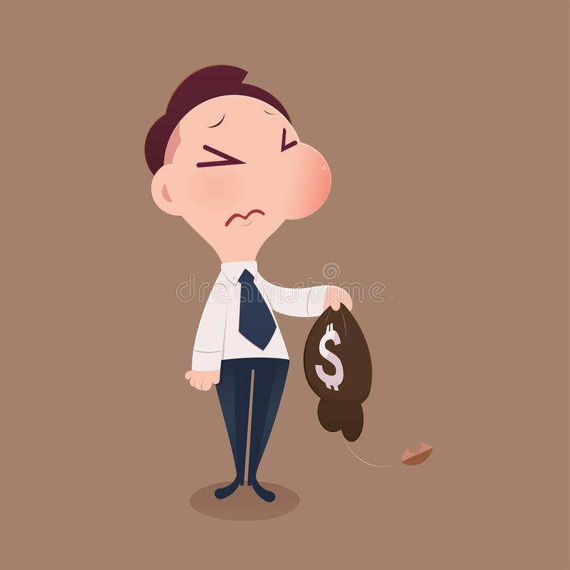

Hiệu cầm đồ: cửa hàng nhận đồ của người người đang túng bấn đem gửi để vay tiền.
Trắng tay: mất sạch tiền của.
Độc chiếm: chiếm giữ một mình, không chia sẻ cho ai.
Diễn thuyết: nói trước công chúng nhằm tuyên truyền.
Thịnh vượng: đang phát triển mạnh, giàu có lên.

Slide 16


Slide 17
“Vua tàu thủy” Bạch Thái Bưởi
1
Bưởi mồ côi cha từ nhỏ, phải theo mẹ quẩy gánh hàng rong. Thấy em khôi ngô, nhà họ Bạch nhận làm con nuôi và cho ăn học.
Năm 21 tuổi, Bạch Thái Bưởi làm thư kí cho một hãng buôn. Chẳng bao lâu, anh đứng ra kinh doanh độc lập, trải đủ mọi nghề: buôn gỗ, buôn ngô, mở hiệu cầm đồ, lập nhà in, khai thác mỏ,... Có lúc mất trắng tay, anh vẫn không nản chí.
Bạch Thái Bưởi mở công ti vận tải đường thủy vào lúc những con tàu của người Hoa đã độc chiếm các đường sông miền Bắc. Ông cho người đến các bến tàu diễn thuyết. Trên mỗi chiếc tàu, ông dán dòng chữ "Người ta thì đi tàu ta" và treo một cái ống để khách nào đồng tình với ông thì vui lòng bỏ ống tiếp sức cho chủ tàu. Khi bổ ống, tiền đồng rất nhiều, tiền hào, tiền xu thì vô kể. Khách đi tàu của ông ngày một đông. Nhiều chủ tàu người Hoa, người Pháp phải bán lại tàu cho ông. Rồi ông mua xưởng sửa chữa tàu, thuê kĩ sư giỏi trông nom. Lúc thịnh vượng nhất, công ti của Bạch Thái Bưởi có tới ba mươi chiếc tàu lớn nhỏ mang những cái tên lịch sử: Hồng Bàng, Lạc Long, Trưng Trắc, Trưng Nhị,...
Chỉ trong mười năm, Bạch Thái Bưởi đã trở thành "một bậc anh hùng kinh tế" như đánh giá của người cùng thời.
Theo TỪ ĐIỂN NHÂN VẬT LỊCH SỬ VIỆT NAM
2
3
4

Slide 18
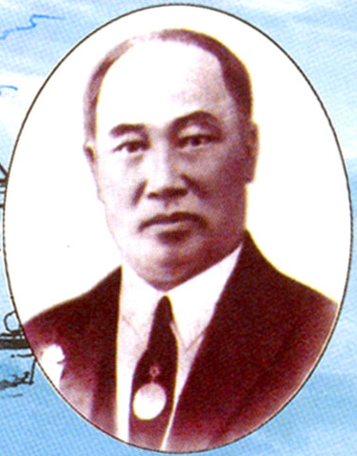
Câu 1: Bạch Thái Bưởi xuất thân như thế nào?
- Mồ côi cha từ nhỏ.
- Phải theo mẹ quẩy gánh hàng rong.

Slide 19
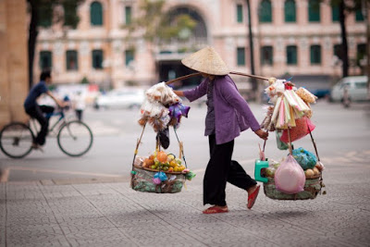
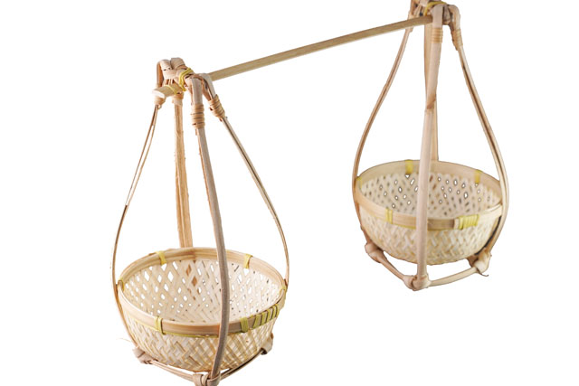
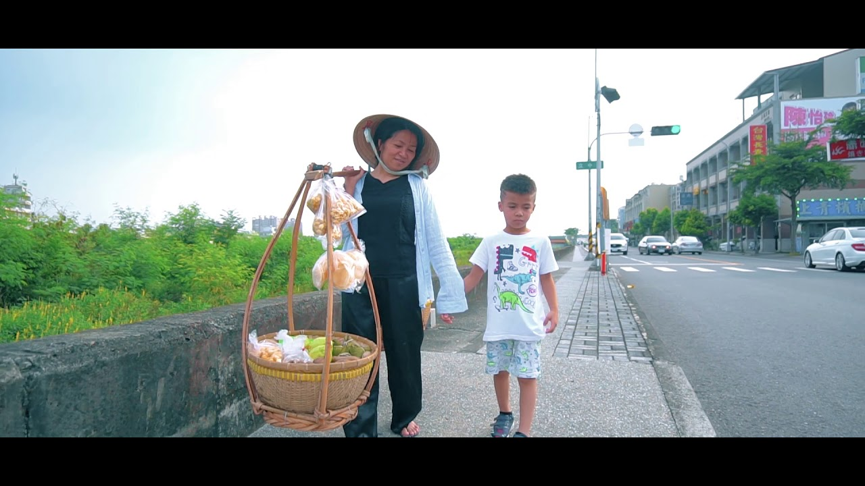
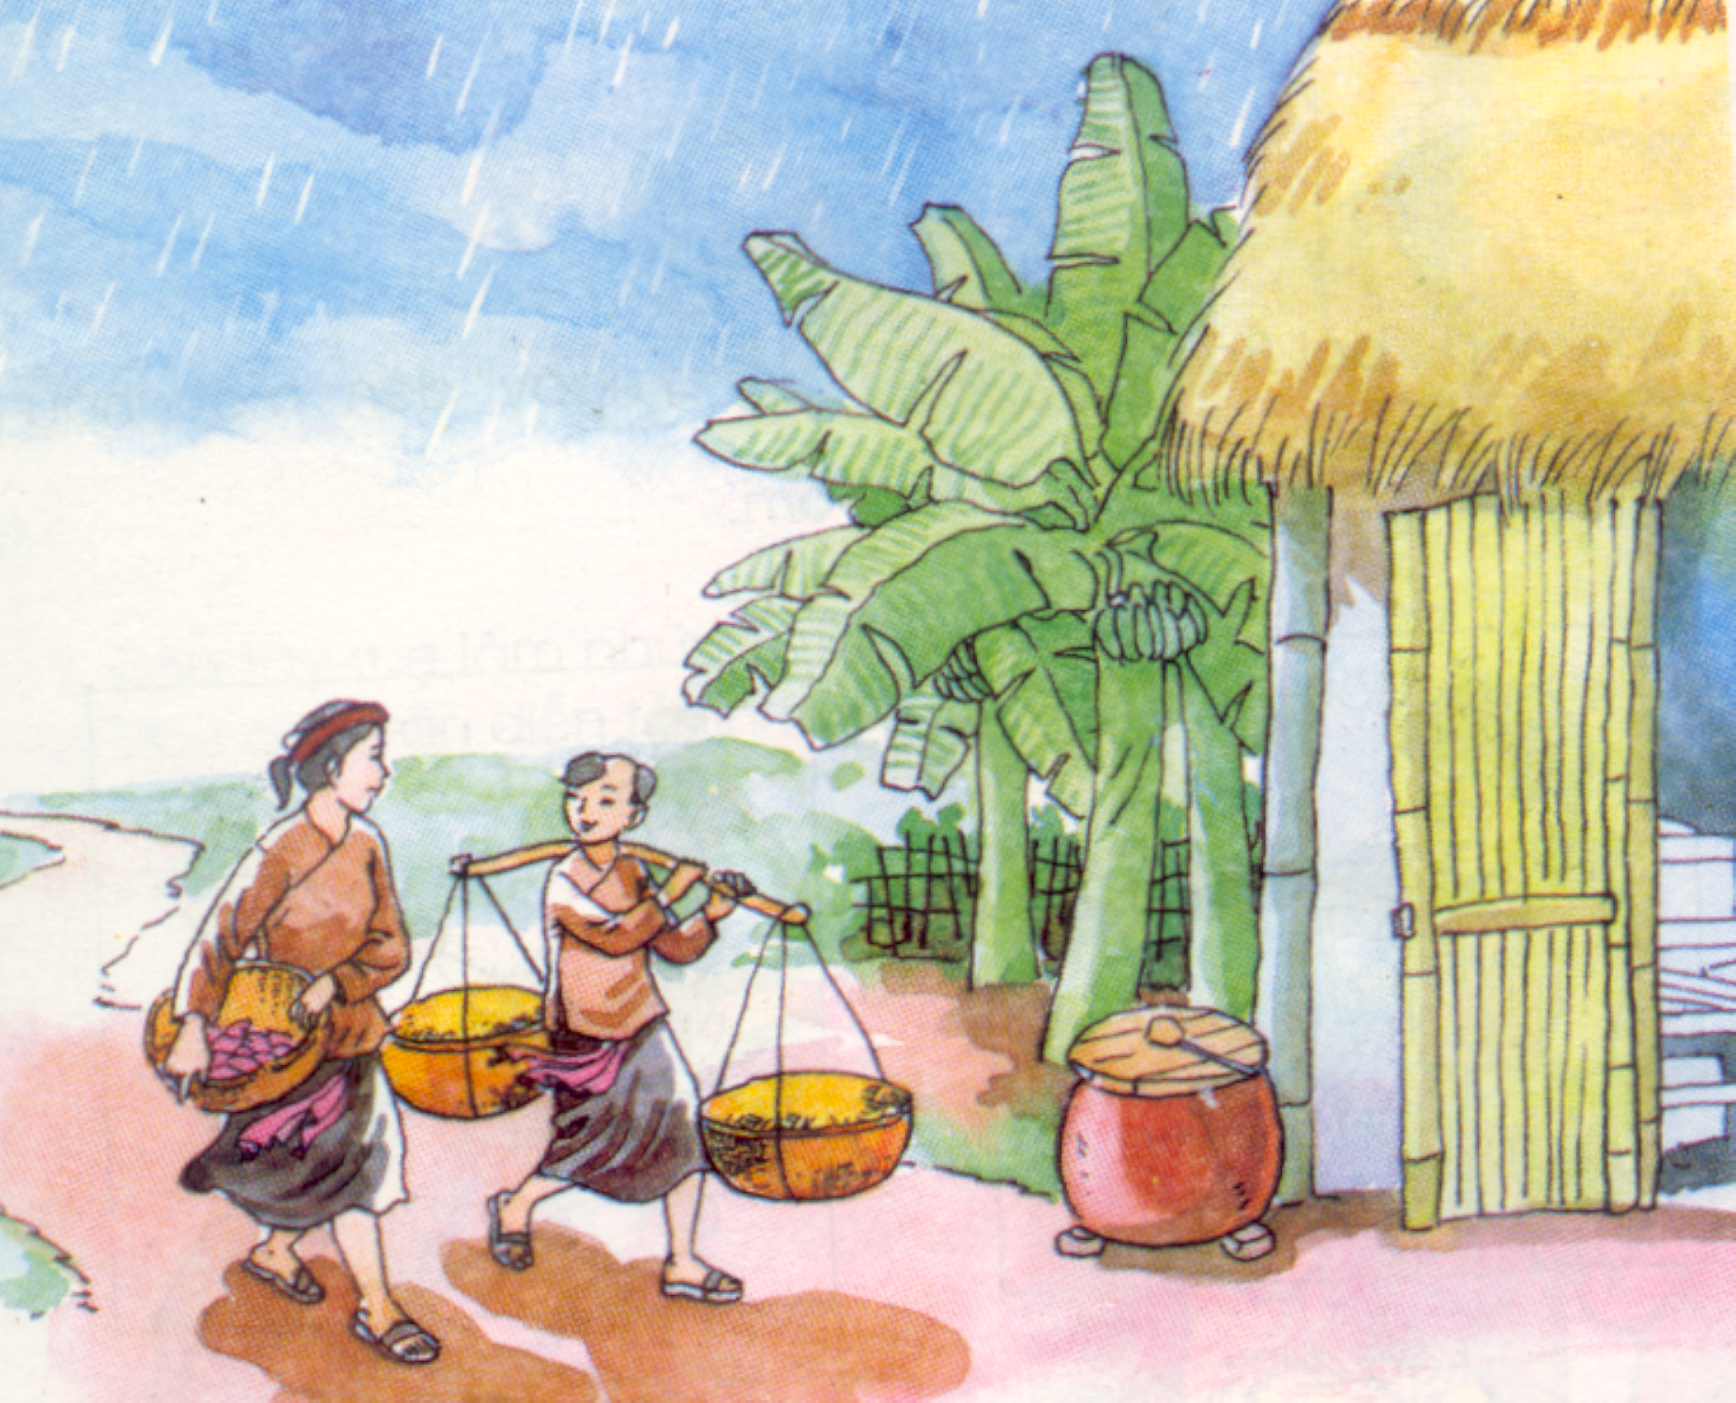
Quẩy (gánh hàng rong): mang đi bằng quang gánh

Slide 20
“Vua tàu thủy” Bạch Thái Bưởi
1
Bưởi mồ côi cha từ nhỏ, phải theo mẹ quẩy gánh hàng rong. Thấy em khôi ngô, nhà họ Bạch nhận làm con nuôi và cho ăn học.
Năm 21 tuổi, Bạch Thái Bưởi làm thư kí cho một hãng buôn. Chẳng bao lâu, anh đứng ra kinh doanh độc lập, trải đủ mọi nghề: buôn gỗ, buôn ngô, mở hiệu cầm đồ, lập nhà in, khai thác mỏ,... Có lúc mất trắng tay, anh vẫn không nản chí.
Bạch Thái Bưởi mở công ti vận tải đường thủy vào lúc những con tàu của người Hoa đã độc chiếm các đường sông miền Bắc. Ông cho người đến các bến tàu diễn thuyết. Trên mỗi chiếc tàu, ông dán dòng chữ "Người ta thì đi tàu ta" và treo một cái ống để khách nào đồng tình với ông thì vui lòng bỏ ống tiếp sức cho chủ tàu. Khi bổ ống, tiền đồng rất nhiều, tiền hào, tiền xu thì vô kể. Khách đi tàu của ông ngày một đông. Nhiều chủ tàu người Hoa, người Pháp phải bán lại tàu cho ông. Rồi ông mua xưởng sửa chữa tàu, thuê kĩ sư giỏi trông nom. Lúc thịnh vượng nhất, công ti của Bạch Thái Bưởi có tới ba mươi chiếc tàu lớn nhỏ mang những cái tên lịch sử: Hồng Bàng, Lạc Long, Trưng Trắc, Trưng Nhị,...
Chỉ trong mười năm, Bạch Thái Bưởi đã trở thành "một bậc anh hùng kinh tế" như đánh giá của người cùng thời.
Theo TỪ ĐIỂN NHÂN VẬT LỊCH SỬ VIỆT NAM
2
3
4

Slide 21
Câu 2: Trước khi mở công ti vận tải đường thuỷ, Bạch Thái Bưởi đã làm những công việc gì ?
Thư kí
Có lúc
mất trắng tay
Buôn gỗ
Buôn ngô
Lập nhà in
Hiệu cầm đồ
Khai thác mỏ
KHÔNG NẢN CHÍ

Slide 22
“Vua tàu thủy” Bạch Thái Bưởi
1
Bưởi mồ côi cha từ nhỏ, phải theo mẹ quẩy gánh hàng rong. Thấy em khôi ngô, nhà họ Bạch nhận làm con nuôi và cho ăn học.
Năm 21 tuổi, Bạch Thái Bưởi làm thư kí cho một hãng buôn. Chẳng bao lâu, anh đứng ra kinh doanh độc lập, trải đủ mọi nghề: buôn gỗ, buôn ngô, mở hiệu cầm đồ, lập nhà in, khai thác mỏ,... Có lúc mất trắng tay, anh vẫn không nản chí.
Bạch Thái Bưởi mở công ti vận tải đường thủy vào lúc những con tàu của người Hoa đã độc chiếm các đường sông miền Bắc. Ông cho người đến các bến tàu diễn thuyết. Trên mỗi chiếc tàu, ông dán dòng chữ "Người ta thì đi tàu ta" và treo một cái ống để khách nào đồng tình với ông thì vui lòng bỏ ống tiếp sức cho chủ tàu. Khi bổ ống, tiền đồng rất nhiều, tiền hào, tiền xu thì vô kể. Khách đi tàu của ông ngày một đông. Nhiều chủ tàu người Hoa, người Pháp phải bán lại tàu cho ông. Rồi ông mua xưởng sửa chữa tàu, thuê kĩ sư giỏi trông nom. Lúc thịnh vượng nhất, công ti của Bạch Thái Bưởi có tới ba mươi chiếc tàu lớn nhỏ mang những cái tên lịch sử: Hồng Bàng, Lạc Long, Trưng Trắc, Trưng Nhị,...
Chỉ trong mười năm, Bạch Thái Bưởi đã trở thành "một bậc anh hùng kinh tế" như đánh giá của người cùng thời.
Theo TỪ ĐIỂN NHÂN VẬT LỊCH SỬ VIỆT NAM
2
3
4

Slide 23
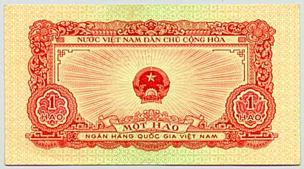
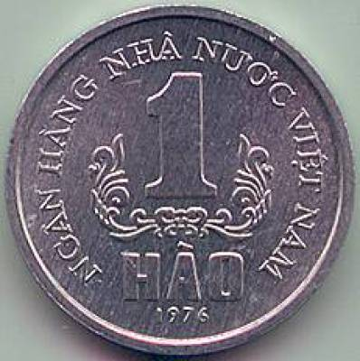
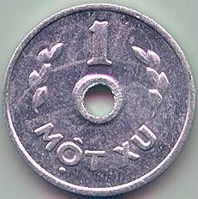
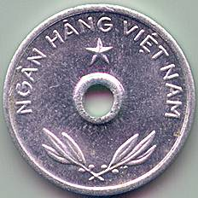
Tiền đồng, tiền hào, tiền xu: đơn vị tiền tệ cũ của Việt Nam.

Slide 24
Câu 3: Bạch Thái Bưởi đã làm những cách gì để cạnh tranh với chủ tàu người nước ngoài?
Ông cho người đến các bến tàu diễn thuyết.
Trên mỗi chiếc tàu ông dán dòng chữ “Người ta thì đi tàu ta.”

Slide 25
Câu 4: Thành công của Bạch Thái Bưởi trong cuộc cạnh
tranh không ngang sức với chủ tàu người nước ngoài là
gì?
Khách đi tàu của ông ngày một đông.
Nhiều chủ tàu người Hoa, người Pháp phải bán lại tàu cho ông.
Ông mua xưởng sửa chữ tàu, kĩ sư giỏi trông nom.

Slide 26
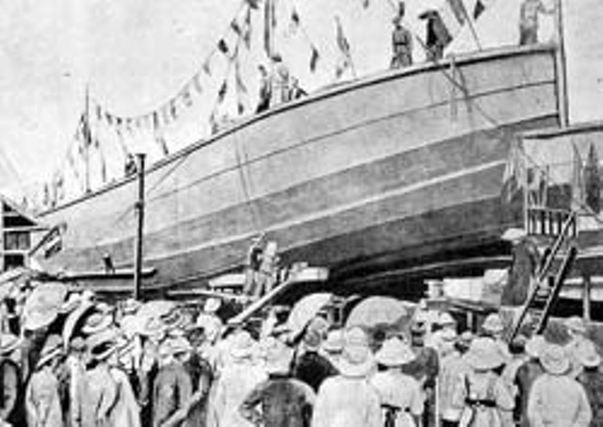
Năm 1919, công ty của Bạch Thái Bưởi đã tự đóng được tàu biển đầu tiên của nước ta có trọng tải 600 tấn, mang tên Bình Chuẩn.

Slide 27
Câu 5: Em hiểu thế nào là “Một bậc anh hùng kinh tế”?
“Một bậc anh hùng kinh tế” là người giành được nhiều thắng lợi trên bước đường kinh doanh.

Slide 28
Câu 6: Theo em, nhờ đâu mà Bạch Thái Bưởi
thành công?
Nhờ có ý chí, nghị lực trong kinh doanh.
Biết khơi dậy lòng tự hào của hành khách người Việt để ủng hộ chủ tàu người Việt, giúp kinh tế Việt Nam phát triển.
Có đầu óc, biết tổ chức kinh doanh.

Slide 29
Nội dung: Ca ngợi Bạch Thái Bưởi, từ một cậu bé mồ côi cha, nhờ giàu nghị lực và ý chí vươn lên đã trở thành một nhà kinh doanh nổi tiếng.

Slide 30
Thứ hai ngày 22 tháng 11 năm2021
Tập đọc
“Vua tàu thủy” Bạch Thái Bưởi
Theo Từ điển nhân vật lịch sử ViệtNam
Nội dung: Ca ngợi Bạch Thái Bưởi, từ một cậu bé
mồ côi cha, nhờ giàu nghị lực và ý chí vươn lên đã trở
thành một nhà kinh doanh nổi tiếng.

Slide 31


Slide 32
Đọc diễn cảm toàn bài phù hợp với cảm hứng ca ngợi, khâm phục Bạch Thái Bưởi.

Slide 33

“Vua tàu thủy” Bạch Thái Bưởi
Bưởi mồ côi cha từ nhỏ, phải theo mẹ quẩy gánh hàng rong. Thấy em khôi ngô, nhà họ Bạch nhận làm con nuôi và cho ăn học.
Năm 21 tuổi, Bạch Thái Bưởi làm thư kí cho một hãng buôn. Chẳng bao lâu, anh đứng ra kinh doanh độc lập, trải đủ mọi nghề: buôn gỗ, buôn ngô, mở hiệu cầm đồ, lập nhà in, khai thác mỏ,... Có lúc mất trắng tay, anh vẫn không nản chí.

Slide 34



